Slide 1


Codstats Project 1
DS 트랙 - 인공신경망 구현
15기 - 최준영

Slide 2
프로젝트 목차
목차
01. 프로젝트 개요
02. 프로젝트 구성
03. 프로젝트 수행 절차 및 방법
04. 프로젝트 수행 결과
05. 자체 평가 의견

Slide 3
01
프로젝트 개요
▶
Python 기본 라이브러리를 사용한 인공신경망 구현
데이터(20 × 9, 마지막 열은 라벨에 해당)를 처리할 수 있도록 신경망 구축
구현 상세
데이터 불러오기
데이터 전처리
데이터 셔플링
features - target 분리
정규화
train - test 분리
신경망 매개 변수 초기화
미니 배치 분리
예측
가중합
활성함수(Sigmoid)
손실(Cross Entropy Error)
정확도
추가 구현 사항(+α, ‘밑바닥부터 시작하는 딥러닝’ 참고)

Slide 4
02
02. 프로젝트 구성
▶
[프로젝트 구성]
훈련생 |  | 담당 업무
최준영 |  | ▶ 인공신경망 설계 및 구현 ▶ 데이터 적재 및 전처리 구현 ▶ 신경망 초기화 구현 ▶ 미니 배치 구현 ▶ 순전파 구현 ▶ 손실 및 정확도 구현

Slide 5
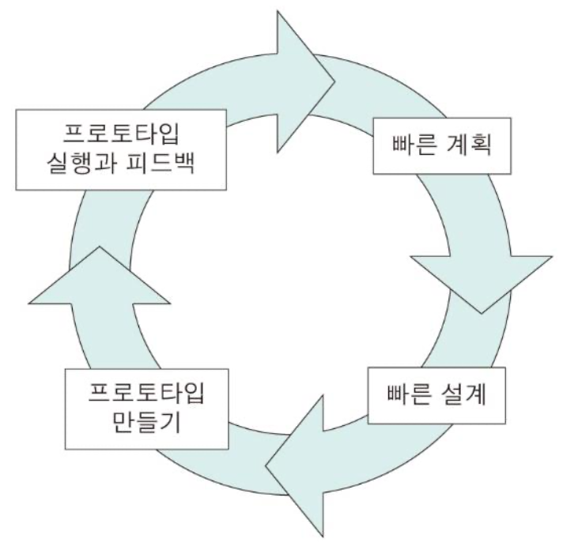
03
03. 프로젝트 수행 절차 및 방법
▶
[프로젝트 수행 절차 및 방법]
지정된 기간 동안, 기능 별 구현을 반복 (1일 단위 반복 수행, 각 함수가 하나의 프로토타입)

Slide 6
04
04. 프로젝트 수행 결과
▶
데이터 특화 신경망 - [1] 구현 환경 및 디렉터리 구조
구현 환경
asttokens 2.2.1
backcall 0.2.0
backports.functools-lru-cache 1.6.4
certifi 2022.12.7
colorama 0.4.6
comm 0.1.2
contourpy 1.0.6
cycler 0.11.0
debugpy 1.5.1
decorator 5.1.1
entrypoints 0.4
executing 1.2.0
fonttools 4.38.0
ipykernel 6.19.4
ipython 8.8.0
jedi 0.18.2
jupyter_client 7.4.8
jupyter_core 5.1.2
kiwisolver 1.4.4
matplotlib 3.6.2
matplotlib-inline 0.1.6
nest-asyncio 1.5.6
numpy 1.24.1
packaging 22.0
parso 0.8.3
pickleshare 0.7.5
Pillow 9.4.0
pip 22.3.1
platformdirs 2.6.2
prompt-toolkit 3.0.36
psutil 5.9.0
pure-eval 0.2.2
Pygments 2.14.0
pyparsing 3.0.9
python-dateutil 2.8.2
pywin32 227
pyzmq 23.2.0
setuptools 65.5.0
six 1.16.0
stack-data 0.6.2
tornado 6.2
traitlets 5.8.0
typing_extensions 4.4.0
wcwidth 0.2.5
wheel 0.37.1
wincertstore 0.2
디렉터리 구조
CodeStates_Project_1
AIB_15기_최준영_CP1_DS.ipynb
AIB_15기_최준영_CP1_
DS_alpha.ipynb
binary_dataset.csv
lib
config.py
debugLog.py
참고 사항
debufLog.py : 알고리즘 중간 과정을 출력하기 위한 함수 모듈
config.py : debugLog.py의 출력 여부 등 설정값을 저장하는 변수 모듈
AIB_15기_최준영_CP1_DS.ipynb : 메인 모듈

Slide 7
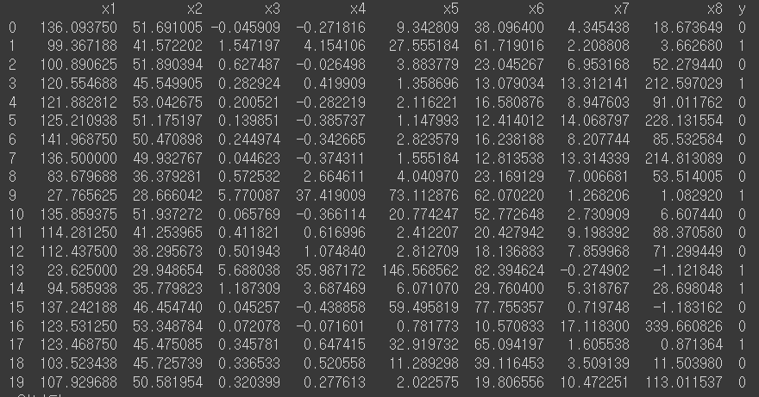
04
04. 프로젝트 수행 결과
▶
데이터 특화 신경망 - [2] 데이터 메모리 적재
dataLoad() : csv파일을 읽어온다.

Slide 8
04
04. 프로젝트 수행 결과
▶
데이터 특화 신경망 - [3] 데이터 셔플링
shuffleDf(df) .
: 데이터의 순서를 섞고, 인덱스를 초기화한다

Slide 9
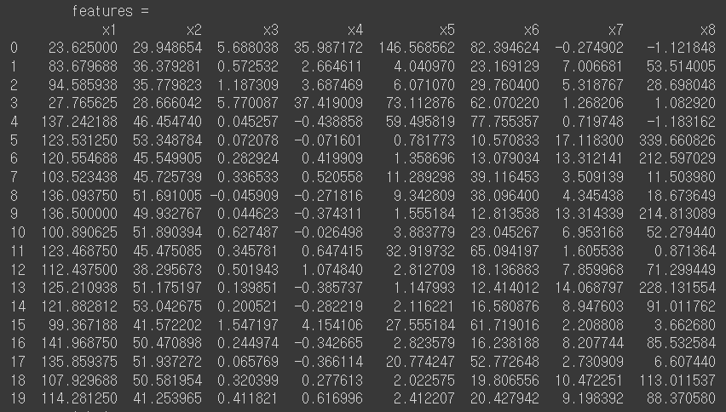
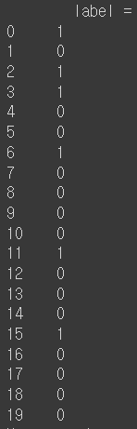
04
04. 프로젝트 수행 결과
▶
데이터 특화 신경망 - [4] features - target 분리
divideLabelFeature(df, label, features) .
: 데이터를 입력값과 라벨로 분리한다

Slide 10
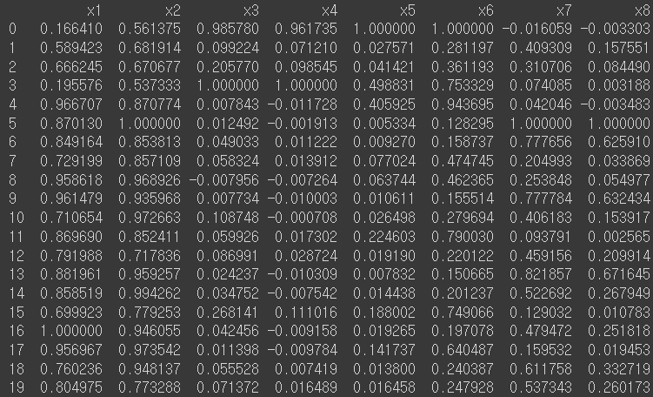
04
04. 프로젝트 수행 결과
▶
데이터 특화 신경망 - [5] 입력값 정규화
normalize(df) .
: 데이터를 입력값과 라벨로 분리한다.
학습 과정에서만 사용하여, 예측과정에서의 자원 낭비를 방지한다.

Slide 11
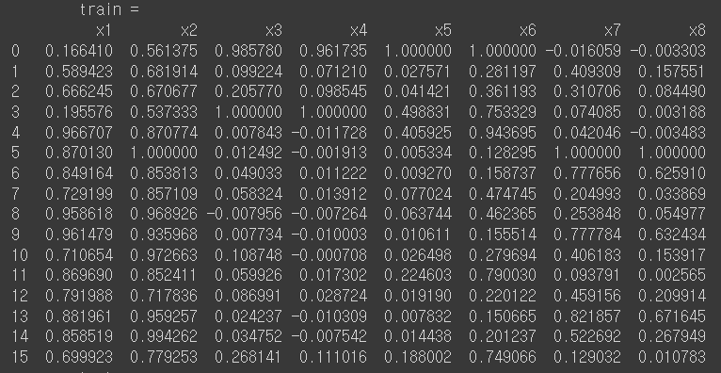
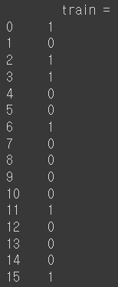
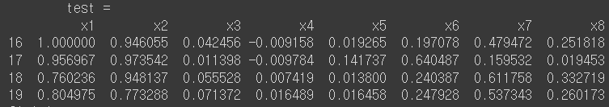
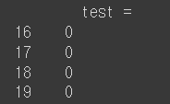
04
04. 프로젝트 수행 결과
▶
데이터 특화 신경망 - [6] train - test 분리
splitData(df, train_portion) .
: 데이터를 train set과 test set으로 분리한다.

Slide 12
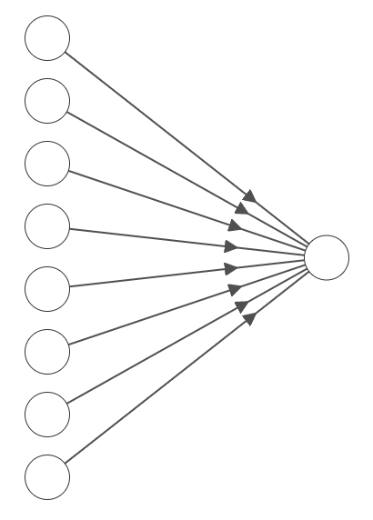
04
04. 프로젝트 수행 결과
▶
데이터 특화 신경망 - [7] 신경망 구조
단층 신경망 .
입력층 : 8 개 노드
데이터(입력값의 행)마다,
노드에 지정된 column 의 값이 입력됨
가중치 : 8개 (이전층 노드 수와 같음)
편향 : 1개 (이후층 노드 수와 같음)

Slide 13
04
04. 프로젝트 수행 결과
▶
데이터 특화 신경망 - [8] 신경망 매개변수 초기화
createPerceptron(df) .
: 입력되는 데이터를 참고하여 필요한 수의 입력층 가중치와 편향값을 초기화
가중치와 편향은 정규분포를 따름(numpy.random.rand())

Slide 14
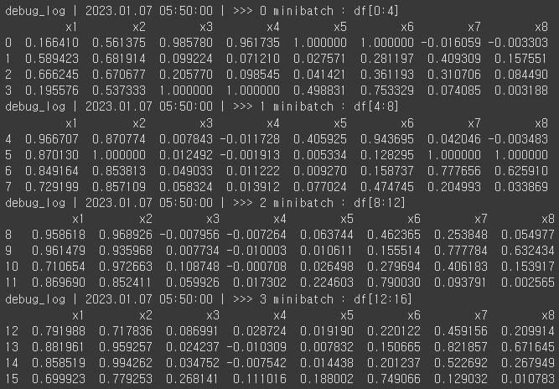
04
04. 프로젝트 수행 결과
▶
데이터 특화 신경망 - [9] 미니 배치 분리
minibatch(df, batchSize) .
: df를 batchSize 크기로 잘라 리스트:DataFrame 로 묶어서 반환
(단, 마지막 batch의 경우 batchSize 크기를 만족하지 못하면, 버린다.)

Slide 15
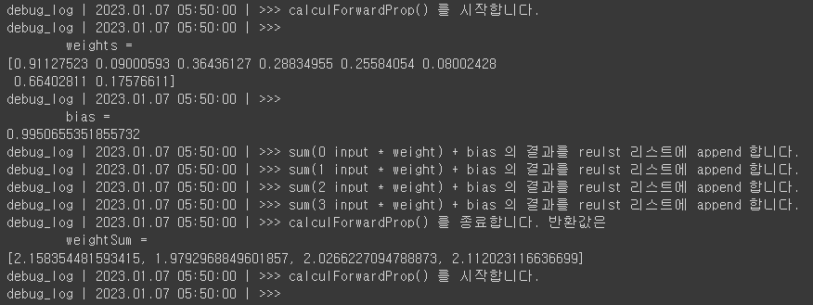
04
04. 프로젝트 수행 결과
▶
데이터 특화 신경망 - [10] 가중합 구하기
calculForwardProp(df, weights, bias) .
:노드를 통해 입력된 각 가중치와 편향을 바탕으로 가중합 계산
input:(n, m) * weights:(m, l) + bias : (n, l)

Slide 16
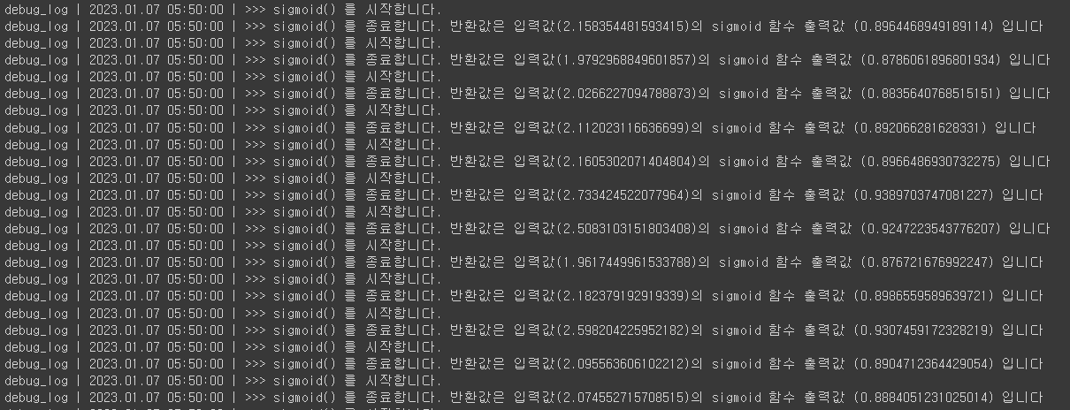
04
04. 프로젝트 수행 결과
▶
데이터 특화 신경망 - [11] Sigmoid 함수
sigmoid(x) .
: 입력값인 x의 sigmoid(x) 값을 반환한다.

Slide 17
04
04. 프로젝트 수행 결과
▶
데이터 특화 신경망 - [12] 순전파
forwardProp(df, weights, bias, batchSize) .
: 배치 별 입력값과 입력층의 가중합에 대한 sigmoid 함수 결과를
리스트로 묶어 반환한다
debug_log | 2023.01.07 05:50:00 | >>> calculForwardProp() 를 시작합니다.
debug_log | 2023.01.07 05:50:00 | >>> calculForwardProp() 를 시작합니다.
debug_log | 2023.01.07 05:50:00 | >>> sigmoid() 를 시작합니다.
debug_log | 2023.01.07 05:50:00 | >>> forwardProp() 를 종료합니다. 반환값은
sigmoid(weightsSums)
[[0.8964468949189114, 0.8786061896801934, 0.8835640768515151, 0.892066281628331], [0.8966486930732275, 0.9389703747081227, 0.9247223543776207, 0.876721676992247], [0.8986559589639721, 0.9307459172328219, 0.8904712364429054, 0.8884051231025014], [0.8989566701078427, 0.9288278569541452, 0.9081594204055793, 0.883742192220601]]입니다.

Slide 18
04
04. 프로젝트 수행 결과
▶
데이터 특화 신경망 - [13] 손실 함수 (Cross Entropy Error)
crossEntropyError(y, t) .
: y, t 를 입력값으로 CEE 함수를 통과시킨 값을 반환한다.
(현재 구현된 코드의 경우 OneHotEncoding된 라벨(t)를 가정한다.
debug_log | 2023.01.07 05:50:00 | >>> crossEntropyError() 를 시작합니다.
debug_log | 2023.01.07 05:50:00 | >>> y가 0인 경우 -inf 값을 예방하기 위해, 아주 작은 값인 delta를 선언해 사용한다.
debug_log | 2023.01.07 05:50:00 | >>> crossEntropyError()를 종료합니다. 출력값(y,
[0.8964469949189113, 0.8786062896801934,
0.883564176851515, 0.892066381628331]),
예측값(t,
0 1
1 0
2 1
3 1
Name: y, dtype: int64) 의 CEE값은 0.34732219297969025

Slide 19
04
04. 프로젝트 수행 결과
▶
데이터 특화 신경망 - [14] 정확도
batchScore(y, t, 0.5) .
: 배치 별 예측값을 0.5 를 기준으로 이진 분류(0 or 1)를 진행한다.
y 와 t의 동일 인덱스를 돌며, 동일하게 분류된 경우
score를 1 만큼 증가시킨다.
loss = 0.16687523000833693, accuracy = 0.375

Slide 20
04
04. 프로젝트 수행 결과
▶
데이터 특화 신경망 - [15] 신경망 전체 구조
main() : 알고리즘 순서에 맞게, 함수 실행 .
debug_log | 2023.01.07 05:50:00 | >>> dataLoad() 를 시작합니다.
debug_log | 2023.01.07 05:50:00 | >>> createPerceptron() 를 시작합니다.
debug_log | 2023.01.07 05:50:00 | >>> shuffleDf() 를 시작합니다.
debug_log | 2023.01.07 05:50:00 | >>> divideLabelFeature() 를 시작합니다.
debug_log | 2023.01.07 05:50:00 | >>> normalize() 를 시작합니다.
debug_log | 2023.01.07 05:50:00 | >>> splitData() 를 시작합니다
debug_log | 2023.01.07 05:50:00 | >>> forwardProp() 를 시작합니다.
debug_log | 2023.01.07 05:50:00 | >>> minibatch()를 시작합니다.
debug_log | 2023.01.07 05:50:00 | >>> calculForwardProp() 를 시작합니다.
debug_log | 2023.01.07 05:50:00 | >>> sigmoid() 를 시작합니다.
debug_log | 2023.01.07 05:50:00 | >>> crossEntropyError() 를 시작합니다.
loss = 0.16687523000833693, accuracy = 0.375

Slide 21
04
04. 프로젝트 수행 결과
▶
범용 신경망 - [1] 기존 구조와의 차이점

Slide 22
05
05. 자체 평가 의견
▶
개선 사항
의존성이 낮은 함수, 클래스 등으로 구현된 부분은 별도 모듈로 분리하여 유지/보수 편의성을 개선해야함
역전파 기능을 구현해야함
미분을 통한 구현
계산 그래프를 통한 구현
CNN / RNN 구현
전반적인 예외 처리 필요
기획 의도
초기 의도는 참고자료를 활용하여, CNN, RNN의 구조까지 구현
역전파(미분) 구현이 난관이 되어, CNN, RNN까지 도전하지 못했다.
순전파 구간까지의 구현에 소모된 시간을 고려한다면, 완성도는 70% 정도로 판단(역전파 구현에 대부분의 시간을 소모함, 때문에 순전파 과정을 조정하는 CNN, RNN부분은 상대적으로 소모시간이 적을 것이며, 역전파 과정도 미분 과정만 해결되면 조속히 완성 가능.)
실무 활용 정도
참고 서적을 활용해, 실제 라이브러리와 비슷하게 추가 개발을 수행중이다.
하지만, 예외 처리, 다양한 기능, 최적화 등을 고려했을때, 현재 개발되어 있는 라이브러리를 사용하는것이 합리적이다.

